Slide 1
Četverica modernistov
Cankar, Kette, Murn – Aleksandrov, Župančič

Slide 2
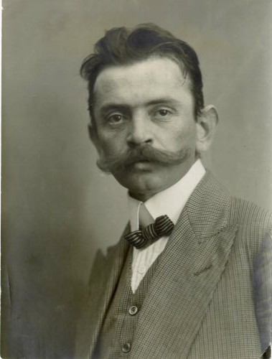
IVAN CANKAR
1876-1918, Vrhnika (Klanec)
pisatelj, pesnik, dramatik, esejist
Dela:
Dramatika – Pohujšanje v dolini Šentflorjanski, Kralj na Betajnovi, Hlapci
Poezija – Erotika
Proza – Na klancu, Hlapec Jernej in njegova pravica, Moje življenje, Kurent
''K vragu vse teorije. Moje oči niso mrtev aparat; moje oči so pokoren organ moje duše.''

Slide 3
Jernej ni stopil v hišo, tudi na polje ni pogledal; šel je v hlev in je legel na steljo. Tam je mislil take misli, kakršnih nikoli poprej.
Štirideset let bo, tako je mislil, štirideset in nič manj, ko sem prestopil ta prag. Bajta je bila takrat, čemerna in ubožna, da je bilo gospodarja sram in hlapca. Pa je tekel pot v potokih, pa smo postavili dom, da je ženskam veselje, moškim čast. Kdo ga je postavil? Vsi so pomrli, trudni; ostal sem sam, poslednji gospodar. Na prostrano, blagoslovljeno polje gleda naš dom. Kdo je obdelal to prostrano polje. kdo ga je razširil? Vsi so pomrli, ostal sem sam, poslednji oralec, poslednji kosec... Glejte, čudo prečudno: štirideset let je rodila jablan, vrtu čast in gospodar; pa pride tujec, pa bi izkopal jablan ter jo presadil na kamen!... Glejte, čudo prečudno: štirideset let je robotal, da bi postavil dom, s svojim potom je pognojil polje in senožet; in ko je dom stal, ko sta bila rodovitna polje in senožet, pride človek - odkod pač pride? - in pravi: Nisi prvi! Ter ga spodi v hlev, sam pa sede na zapeček in si baše pipo!...
Cankar: HLAPEC JERNEJ IN NJEGOVA PRAVICA

Slide 4
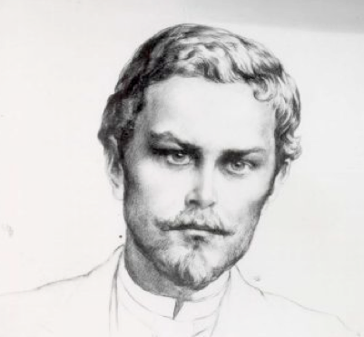
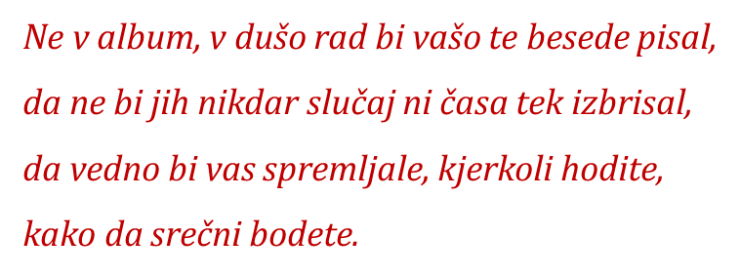
DRAGOTIN KETTE Kette - Na trgu
1876-1899
Prem pri Ilirski Bistrici
kmalu ostal brez staršev
gimnazija in učiteljišče
eden izmed najbolj liričnih pesnikov
Angela Smola – nesrečna ljubezen
zbolel za tuberkulozo, umrl v Cukrarni pri Murnu
posmrtni izid pesniške zbirke POEZIJE

Slide 5
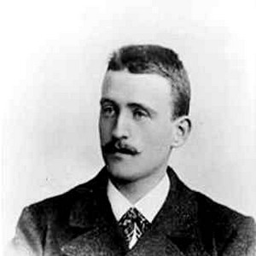
JOSIP MURN ALEKSANDROV
1879-1901
Ljubljana, nezakonski otrok
živel v reji - Polona Kalanova, Cukrarna
bolehen, živel tudi na kmetiji pri Aleksandrovih
pesnik - impresionist
kmečka tematika, brezdomstvo, odtujenost, slutnja smrti
bivanjske, osebnoizpovedne, razpoloženjske pesmi
Pesmi in romance (izdano posthumno – 2 leti po smrti, Ivan Prijatelj)
Življenje celo sprt, nestalen, miru, resnice, sreče je iskal -; njegov bil smoter temen, daljen, umel ga ni, zato je pal.

Slide 6
In še in še in vedno bolj prši sneg, naletava, in sam sem sredi večnih polj in noga se mi pogrezava. - Kje tihi si mi dom, ti sreča moja prava? Nocoj, kedaj te videl bom, ti sreča moja prava?... Prostrane dalje mrak molči, prši sneg, zamrzava... ah, v srce, zdi se, naletava.
Murn Aleksandrov – KJE TIHI SI MI DOM

Slide 7
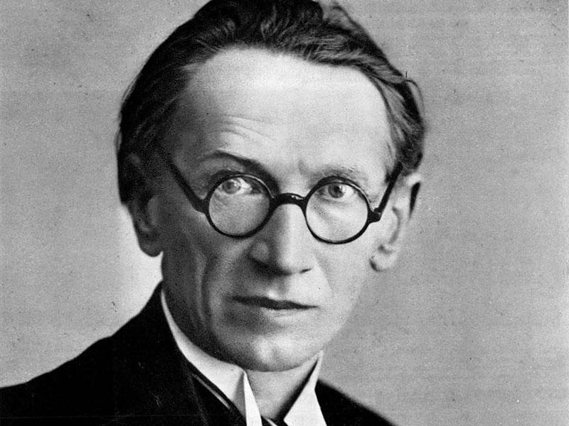
OTON ŽUPANČIČ
1878-1949
Vinica v Beli krajini
na Dunaju študiral zgodovino in zemljepis
živel v Parizu, na Dunaju, v Ljubljani
dramaturg, arhivar, upravnik Mestnega gledališča
pesnik, dramatik, prevajalec, urednik Ljubljanskega zvona
Čaša opojnosti, Zimzelen pod snegom, V zarje vidove, Mehurčki ...
domovinska tematika, bolj optimističen
Da, tako sem rekel, bratje; ni je v soncu, ni je v vetru, ni v valovih je nemirnih, v krepkih dušah je usoda.

Slide 8
Pošastno sopihajoč kot demon vlak gre v noč. Skrij, mesec, za oblak se skrij, naj je ne vidim, kako beži, kako ostaja za mano domovina ... S silo neznano si segla mi do duše globin: do zdaj nisem vedel, kako sem tvoj sin, kako te ljubim globoko ...
Domovina, daj mi rôko, ne beži, ostani pri meni, tesnó, tesnó me okleni, in pel ti bom pesem visoko, kot ni ti še nihče pel ... Župančič: Z VLAKOM

